Slide 1
وزارة التربية
التوجيه الفني العام للعلوم
اللجنة الفنية المشتركة للمرحلة الابتدائية
خطة توطين التدريب للمنهج الوطني القائم على الكفايات
الأسبوع الثالث للصف الأول الابتدائي
الفصل الدراسي الثاني العام الدراسي 2016-2017
التوجيه الفني لمنطقة الفروانية التعليمية

Slide 2
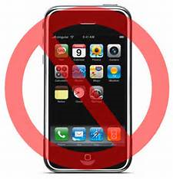
التذكير بقوانين ورشة التوطين
سجل تساؤلاتك
مجموعة

Slide 3
التسلسل المقترح للكفايات الخاصة في الفصل الدراسي الأول والفصل الدراسي الثاني
للصف الأول الابتدائي للعام الدراسي 2016/2017
الفصل الدراسي الأول |  | الفصل الدراسي الثاني
الكفايات الخاصة | عدد الحصص | الكفايات الخاصة | عدد الحصص
1-1 تعرف وإدراك خصائص أنفسنا ووظيفتها. | 3 | 1-2 التعرف على مصادر الصوت والضوء والحرارة في المنزل والمدرسة وفائدتها. | 3
1-4 الإشارة والتوضيح إلى طرق السلوك الصحية والمقبولة إجتماعياً. | 5 | 2-7 تكوين الممارسات الآمنة في استخدام مصادر الصوت والضوء والحرارة. | 3
2-4 التوضيح بالتجريب كيف تسمح حواسنا الخمس بالأداء ككائن حي. | 2 | 3-1 التعرف والإشارة إلى استخدام التكنولوجيا المعروفة في المنزل/ المدرسة. | 4
2-1 التمييز بين المواد الغذائية من خلال الفحص وتحديد ملاءمتها للأكل. | 1 | 3-2 توضيح الطريقة التي نستخدم بها التكنولوجيا البسيطة في المنزل و المدرسة. | 5
2-5 توضيح كيف أننا ككائنات حية تظهر النمو. | 2 | 3-3 التعرف على الممارسات الآمنة والمؤشرات في استخدام التكنولوجيا في المنزل و المدرسة. | 1
1-3 تحديد ووصف تكوين المادة في حالاتها الثلاث. | 5 | 2-8 التعبير عن العلوم في المنزل و المدرسة من خلال استخدام المعرفة والمهارات المكتسبة خلال تعلم المواد الدراسية الأخرى. | 1
2-6 تكوين الممارسات الآمنة في تناول الماء بحالاته المختلفة. | 2 | 3-4 التعرف على استخدام التكنولوجيا من خلال استخدام المعرفة والمهارات المكتسبة خلال تعلم المواد الدراسية الأخرى. | 2
1-5 التعبير عن الخصائص الخاصة بنا من خلال استخدام المعرفة والمهارات خلال تعلم المواد الدراسية الأخرى. | 3
2-3 وصف التشابه والاختلاف في أجزاء الكائنات الحية ( مثل أوراق النباتات ) . | 5 | 2-2 التعرف على حاجات الكائنات الحية من خلال الملاحظة ووصف سلوك الكائن الحي ( مثل النمل). | 5
مجموع عدد الحصص | 28 | مجموع عدد الحصص | 24
إجمالي عدد الحصص | 52

Slide 5
الكفاية الخاصة
أساليب التعلم النشط : حل المشكلات – لعب الأدوار
الخرائط الذهنية
(2-7 ) تكوين الممارسات الامنة في استخدام مصادر الصوت والضوء والحرارة.
نطاق : القيم والاتجاهات
أساليب التعلم النشط المقترحة : حل المشكلات – لعب الأدوار - الخرائط الذهنية.

Slide 7
استراتيجية حل المشكلات

Slide 12
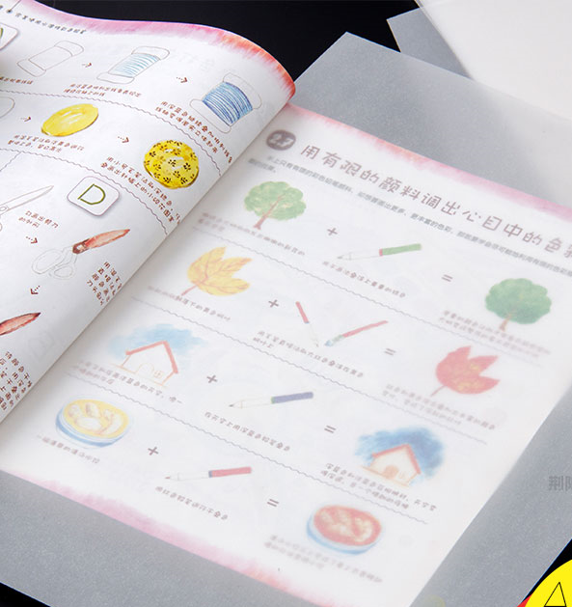
صمم نموذج باستخدام الأدوات التالية لتساعدك في الحماية من الشمس

Slide 15
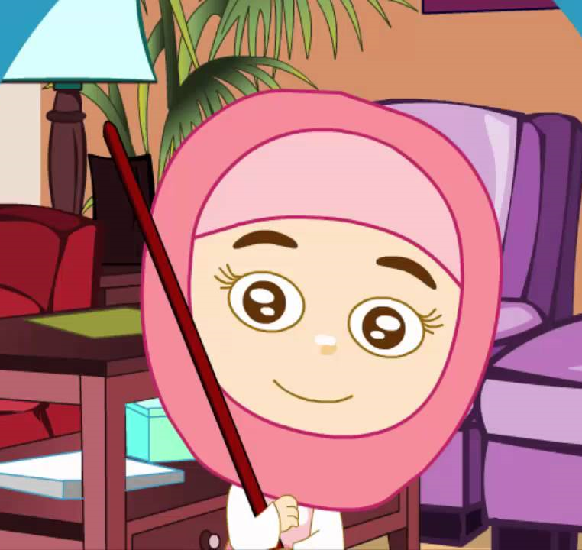
نطرح سؤال: من منكم يعاون والدته بالمنزل ؟ تعبير لفظي.

Slide 18
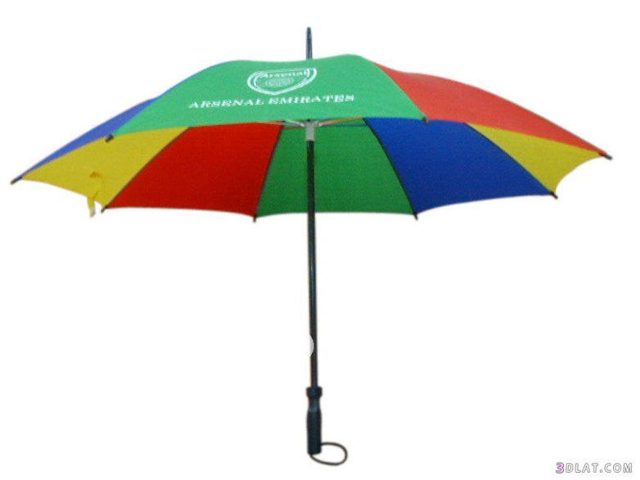
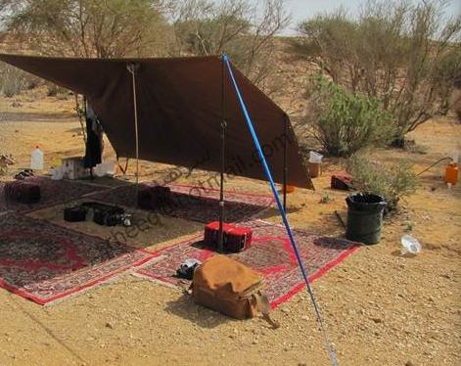

Slide 22
رتب أحداث القصة:

Slide 23
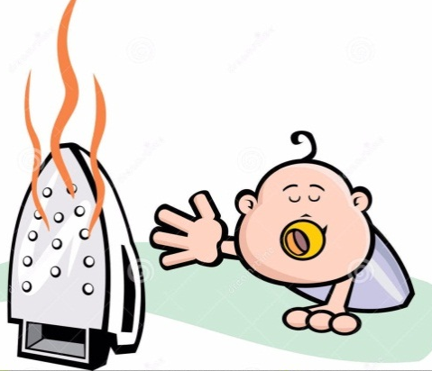
حوط الصورة التي تدل على التعامل الآمن مع الحرارة:

Slide 24
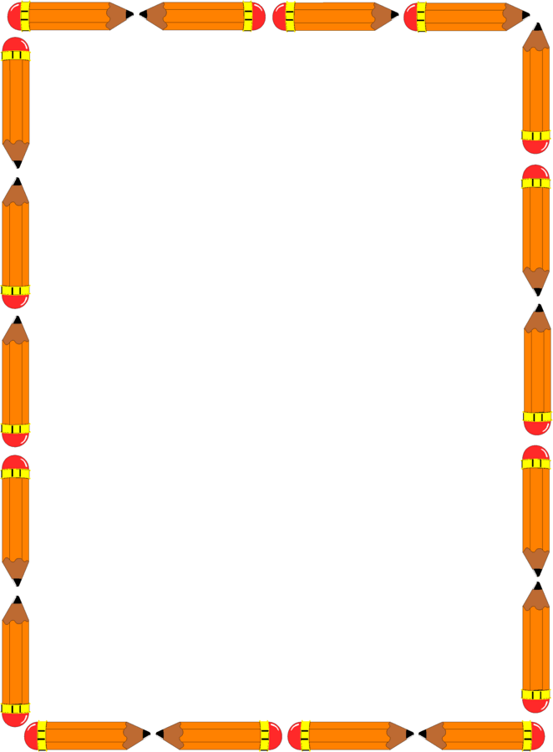
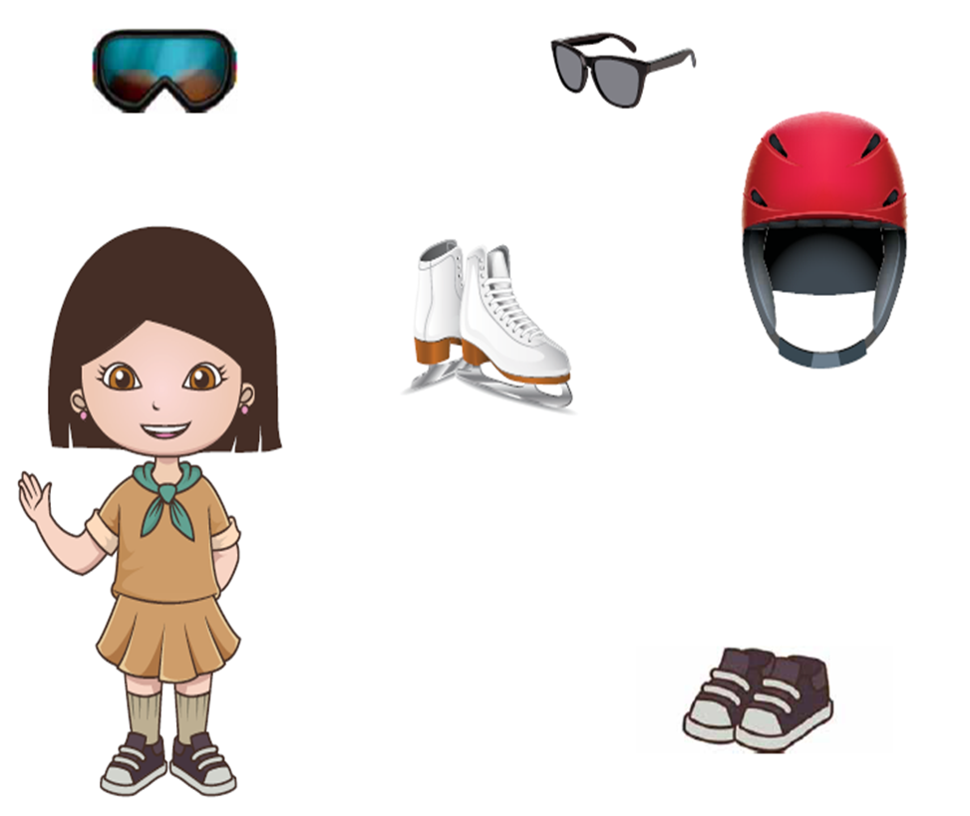
الكفاية الخاصة : تكوين الممارسات الآمنة في استخدام مصادر الصوت والضوء و الحرارة:
عنوان الدرس : الممارسات الآمنة في التعامل مع مصادر الحرارة في المنزل والمدرسة.
ساعد دورا بوضع ( o ) حول الأدوات المناسبة للوقاية من الشمس:

